Slide 1
Relaties, seksualiteit en voortplanting Hoe bespreek je dit?
Notes:
https://www.youtube.com/watch?v=CpRTge0awsQ
Lieve lita doos rond laten gaan met meest bizarre vraag die je ooit hebt gehad? Of waar je zelf met mond voor tanden stond
Uitwisselen perfecte werkvormen.

Slide 2
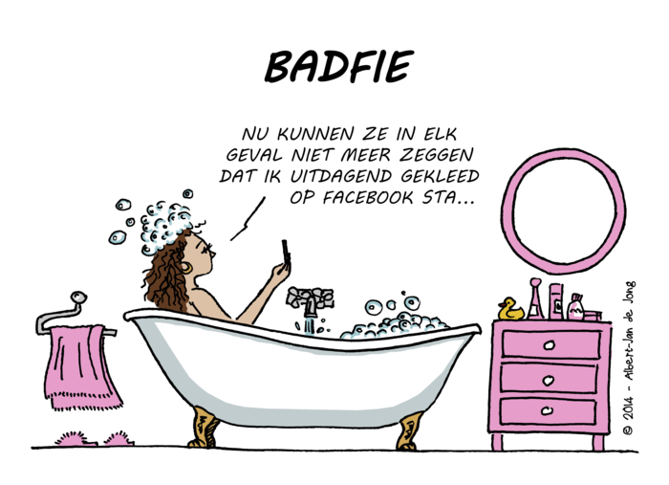
Programma
Seksualiteit wat /waar?
Seksualiteit hoe wil je dat?
Ethische gesprekken in de klas?
Werkvormen, wat werkt nu?
Werkvormen zelf
Lieve Lita:
Vragen in de klas

Slide 3
Anna Verdoes
Wie ben ik?
Mijn ervaring als docent en lerarenopleiders
Waarom deze workshop?

Slide 4
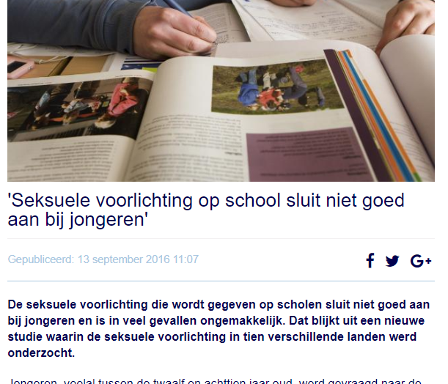
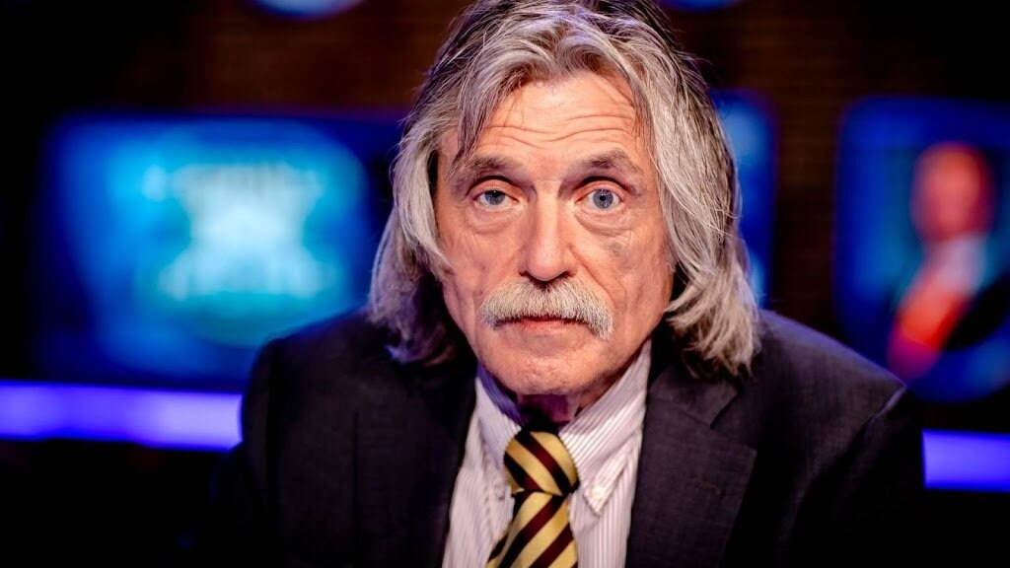
In het nieuws
Bovendien moeten ze positief tegenover seks staan.
Er wordt weinig gesproken over plezier en verlangen.

Slide 5
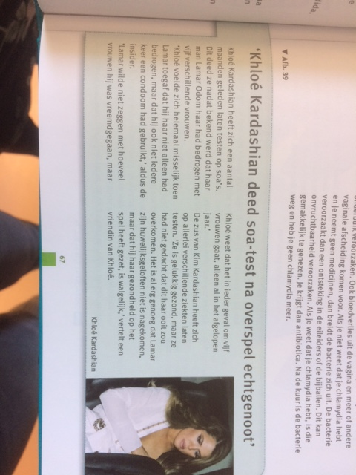
Hoe is het nu?

Slide 7
Belang van seksualiteit-lessen?
Nee zeggen?

Slide 8
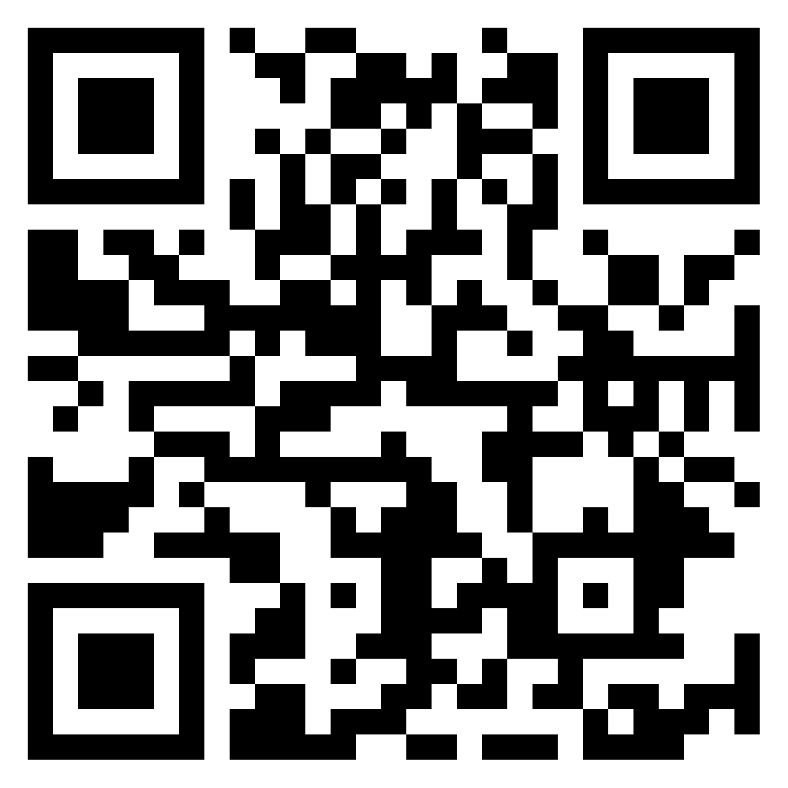
Seksualiteit; wat moet de inhoud van de lessen zijn?
DDU in groepje
Denken: Met welke zaken dien je rekening te houden als seksualiteit begint (mensen, situaties, materialen, …)
Delen: Maak in je groepje het lijstje compleet
Uitwisselen: plak een post-it op:
Welke oplossingen zijn er?

Slide 9
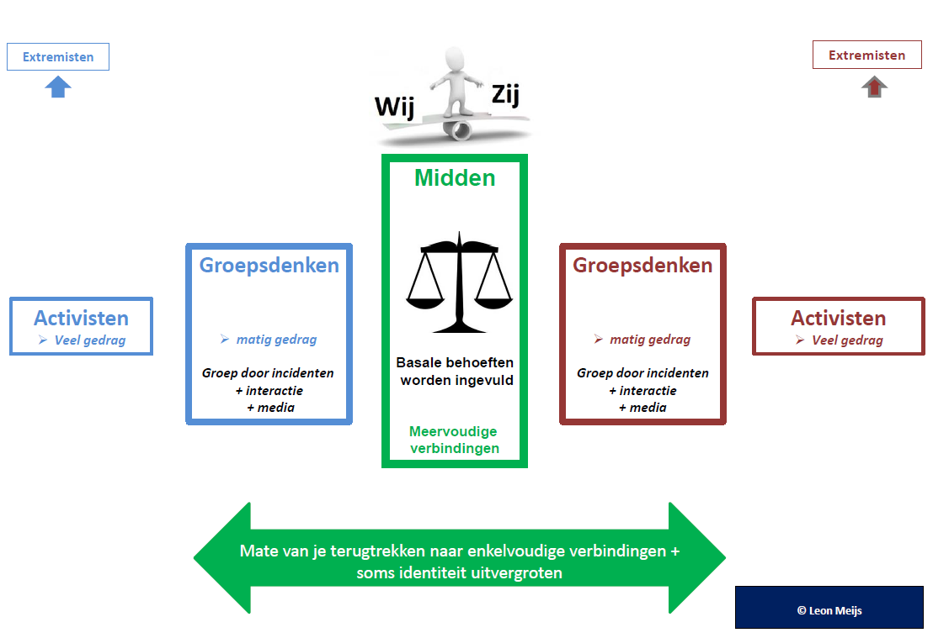
Extremen in de klas bij ethische dilemma’s

Slide 10
Activistisch gedrag

Slide 11
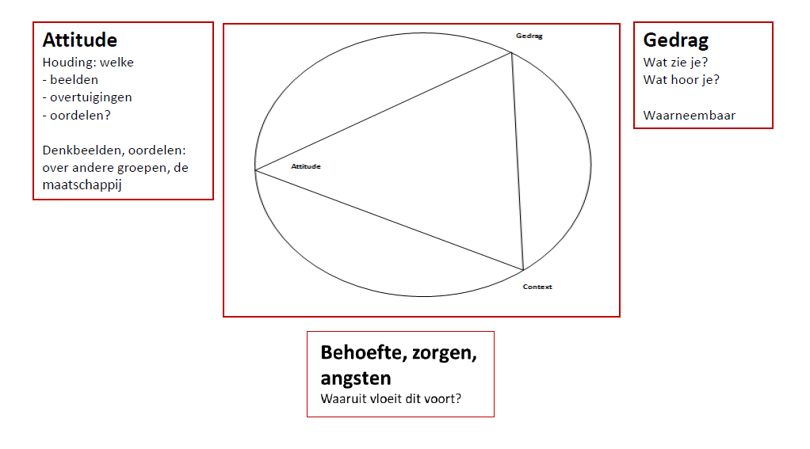
ABC-model

Slide 12
Rap Abou Dhar
https://www.dumpert.nl/item/6600664_9aa8d28f
Identitairverzet: oorlogsverklaring
https://www.youtube.com/watch?v=5Mbxnh1zMDs

Slide 15
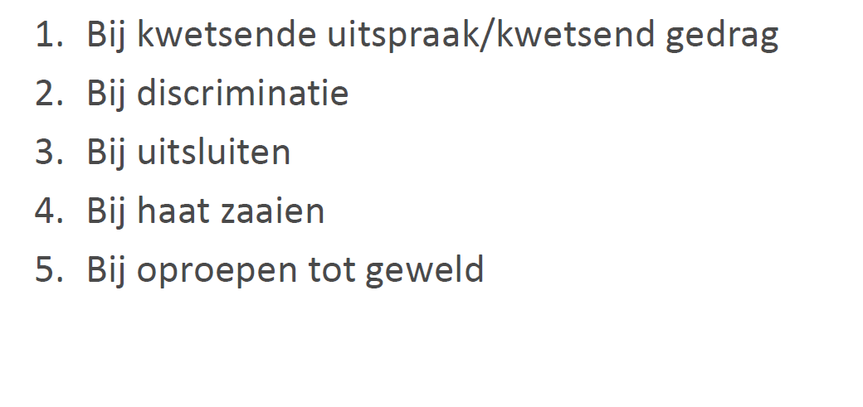
Wanneer begrenzen?
Discriminatie is mensen anders behandelen, achterstellen of uitsluiten op basis van (persoonlijke) kenmerken. Deze kenmerken worden discriminatiegronden genoemd. Discriminatie op de volgende gronden is wettelijk niet toegestaan.

Slide 16
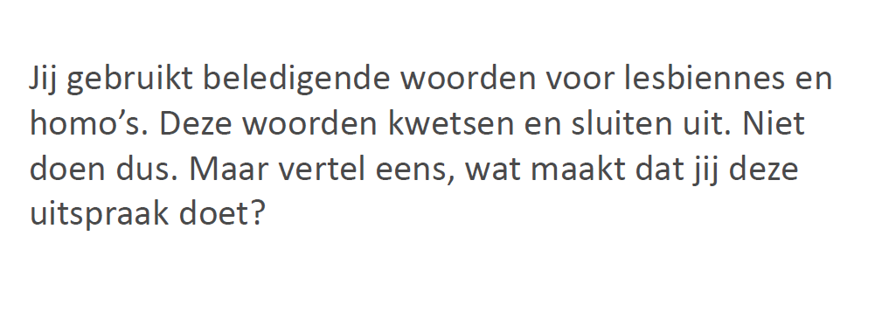
Voorbeeld zin
GEEN IK-boodschap!

Slide 18
Alle moslims zijn geitenneukers

Slide 20
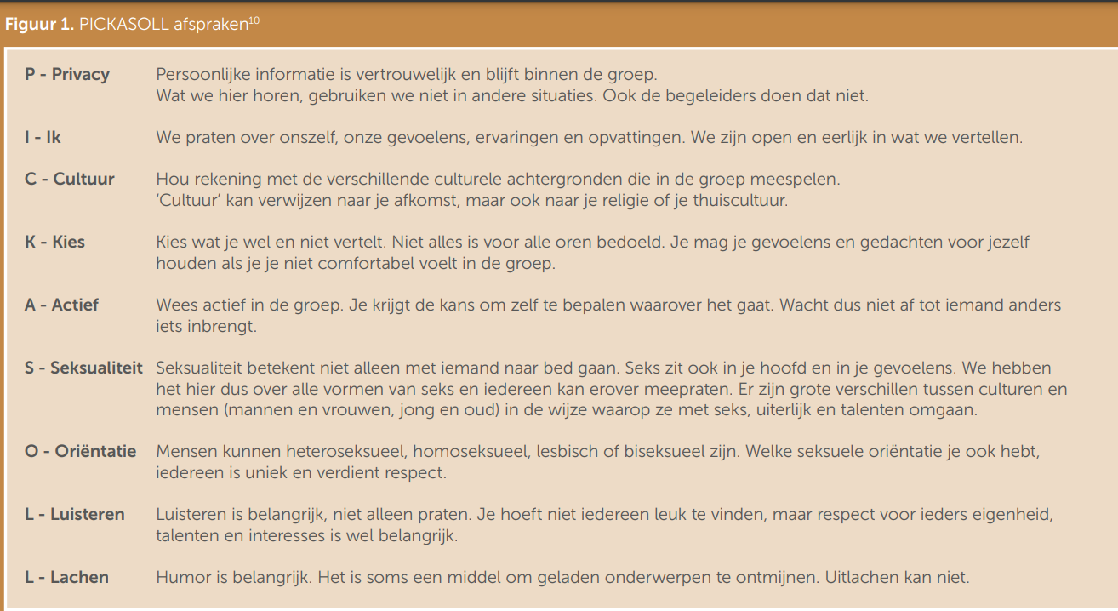
1. Afspraken maken
https://www.hva.nl/binaries/content/assets/subsites/urban-education/projecten/handreiking_seksualiteit-bespreken-in-de-klas_urban_education_project11-16.pdf?1542640089127

Slide 21
Afspraken?
Andere mogelijke afspraken om veiligheid in de klas te vergroten
Er wordt niet gepest binnen de groep, niet tijdens de les en ook niet daarbuiten.
Je mag alle vragen stellen die je wilt en je hoeft je niet te schamen als je iets niet weet. Er is geen goed of fout en geen enkele vraag is raar.
Persoonlijke vragen die je niet wilt stellen in de groep mag je na afloop van de les stellen aan de docent of anoniem opschrijven en in een vragendoos doen.
Aan het begin van de les maken we afspraken over het gewenste taalgebruik en hier houden we ons ook aan. Denk hierbij aan afspraken over welke woorden je gebruikt voor geslachtsdelen (bijv. penis, lul, pik, plasser) of over bepaalde kwetsende woorden die niet hardop in de klas gezegd mogen worden.

Slide 27
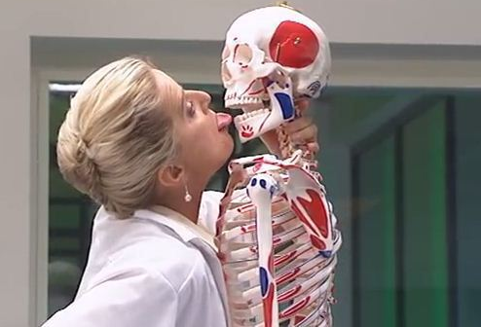
Je houding als docent
Hoe zou je zelf seksuele voorlichting willen geven?
Wat is je doel?
Welke positie neemt de docent in tijdens het gesprek over seksualiteit?
Mag de docent een mening uitdragen?
Sfeer in de klas?

Slide 28
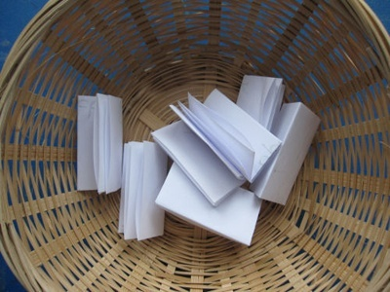
Werkvormen?

Slide 29
Wat kan je doen?
Opstartspellen
Woordenspel
Tijdens de les
Jongens en meisjes samen of juist apart
Eerste ronde de jongens, andere ronde alle mensen
die nog niet zijn geweest.
Gastlessen: docent aanwezig of afwezig
In gesprek
Voorlichtingspakket door leerlingen
Activiteiten

Slide 30
12 werkvormen
Thema | Werkvorm
Grenzen stellen | NEE! Of Ja?
Risico’s inschatten en beslissingen nemen | Waaghalzen
Taalgebruik | Hoe heet dat ook alweer?
Seksualiteit wat is dat? | Seks: een bos wortelen?
Evaluatie | Een cadeautje voor jou
AIDS | Veilig verkeer
SOA’s | SOA kwartet
Relaties | De ideale thuissituatie
Relaties | Het carrousselspel
Anticonceptie | De AC-quiz
Lichaamsbeleving | The beauty & the beast
Lichaamsbeleving | Plekjes met een kleurtje

Slide 31
Gesprek op gang brengen? Dozen
Pluisje
Lekker voelen
Lieve Lita, doos van Pandora, black box
Kletsbox?
Notes:
Welke inhoud koppel je aan de seksdozen?

Slide 32
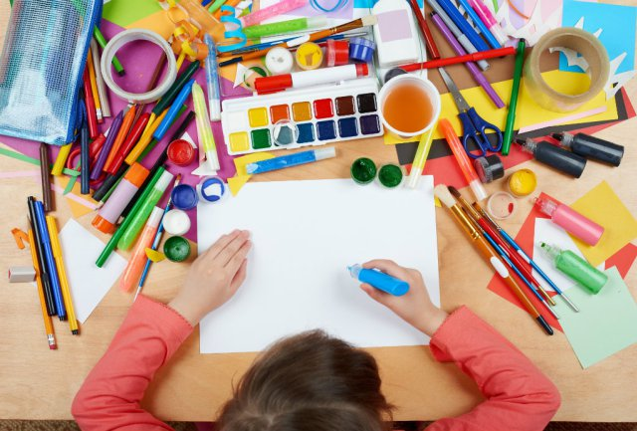
Knutselen
Notes:
Condoom omdoen, wie doet dat wel of niet en bij wie? Hoe doe je dat? En in het donker? Is die piepschuime penis wel realistisch?

Slide 33
Stellingen?
Wat is de gemiddelde leeftijd in 2017 /2018 dat jongeren voor het eerst geslachtsgemeenschap hadden?
Jongeren beginnen ongeveer anderhalf jaar later aan seks dan vijf jaar geleden. Deze ontwikkeling geldt voor alle type seksuele handelingen. Zo heeft in 2017 de helft van de jongeren geslachtsgemeenschap gehad op de gemiddelde leeftijd van 18,6 jaar. Vijf jaar eerder, in 2012, was dat 17,1 jaar.
https://www.nji.nl/cijfers/seksueel-gedrag

Slide 34
Stellingen?
Wat is de gemiddelde leeftijd in 2017/2018 dat jongeren voor het eerst tongzoenen?
De helft van de jongeren tongzoenden voor het eerst op de gemiddelde leeftijd van 15,8 jaar in 2017. In 2012 was dat 14,4 jaar. Tussen 2005 en 2012 was de leeftijd waarop jongeren aan seks begonnen vrijwel gelijk.

Slide 35
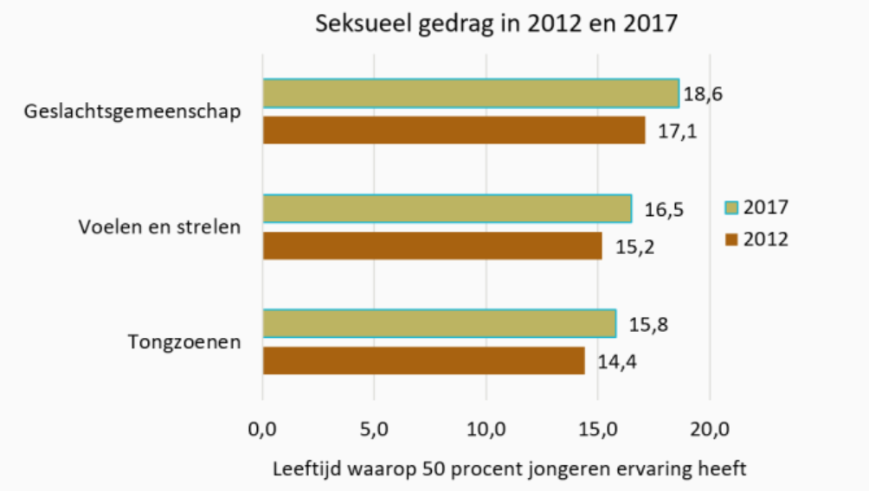
Dit jaar weer nieuw onderzoek

Slide 36
Stellingen?
Welk percentage van jongeren is ooit gedwongen tot seksuele handelingen in 2017?
Meisjes / Jongens?
14 % van de meisjes en 3 % van de jongens is ooit gedwongen tot seksuele handelingen of heeft seks gehad tegen zijn of haar wil.

Slide 37
Stellingen?
Hoeveel mensen definiëren zich niet gelijk met het geslacht waarin ze geboren zijn?
Uit SCP onderzoek blijkt dat ongeveer 3,9% van de Nederlandse bevolking zich niet eenduidig identificeert met het geslacht dat is geregistreerd bij de geboorte.
Van de leerlingen in het voortgezet onderwijs voelt ongeveer 0,7% zich anders dan het toegewezen geslacht. (Kuyper, 2017)

Slide 38
Stellingen?
Hoeveel procent van de jongens accept homoseksualiteit in de samenleving in 2017?
Onder jongeren ligt de acceptatie van homoseksualiteit lager dan onder volwassenen. Maar ook onder jongeren is het percentage dat uitingen van homoseksualiteit afkeurt, sterk gedaald. In 2012 keurde de helft van de jongens en een kwart van de meisjes het af als twee jongens elkaar zoenen op straat. In 2017 was dat percentage vrijwel gehalveerd naar 27% van de jongens en 13% van de meisjes. (De Graaf et al., 2017)
Notes:
https://www.movisie.nl/sites/movisie.nl/files/2021-03/Handreiking-LHBTI-Feiten-Cijfers-2021.pdf

Slide 40
Vragen die je kan krijgen
Binnen cirkel buiten cirkel

Slide 41
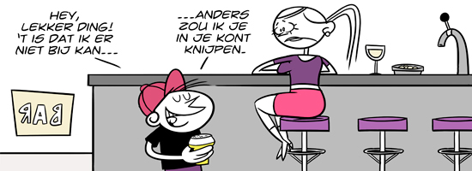
NEE! Of Ja?
Oefening die je met leerlingen kan doen.
Ga in een dubbele kring staan, f2f met een afstand van ca 3m
Jongen tegen over meisje
Ronde 1 verbaal
Ronde 2 fysiek→ stilte!
Ronde 3 mimiek→ stilte!

